Slide 1
Проект: «Украсим Родину цветами!»
КОГОБУ СШ пгт Оричи

Slide 2
Наша любимая школа!

Slide 3
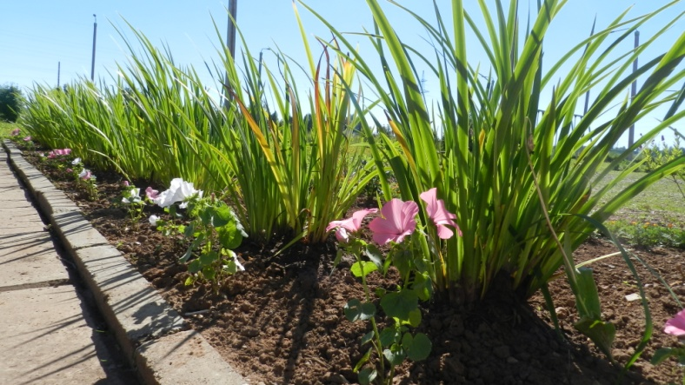
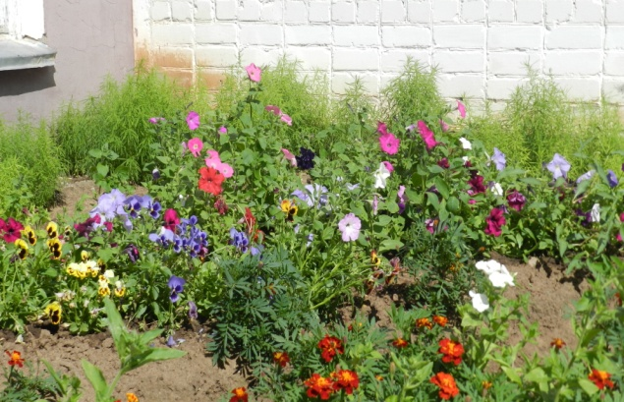
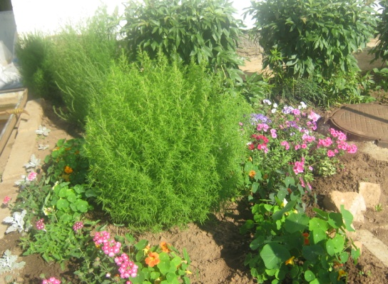

Slide 4
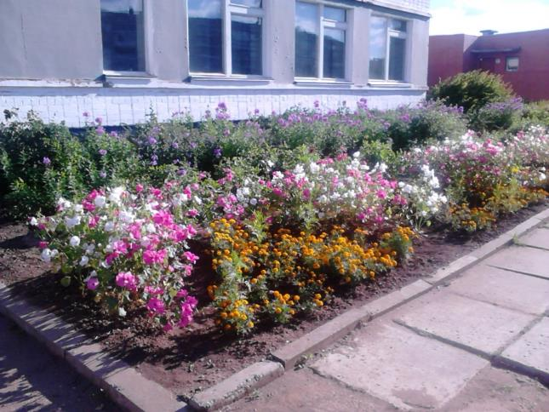
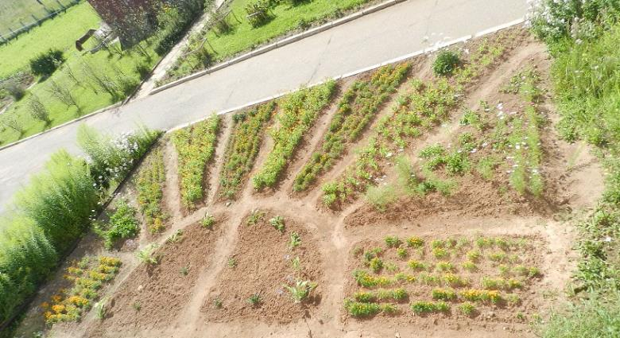
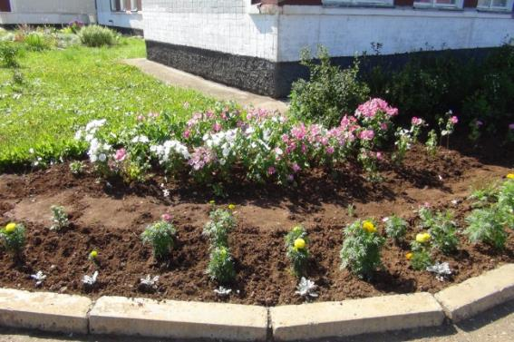
На территории нашей школы есть много клумб. Все они красивы и непохожи друг на друга. Но есть три цветника, особенно выделяющихся из общего числа. Это клумбы «Парад цветов», « Альпийская горка» и «Подарок».

Slide 5
Начнём с клумбы « Парад цветов»
Задумка создания этой клумбы заключалась в том, чтобы она оставалась в цветущем состоянии весь сезон. Ведь это важно, чтобы территория школы постоянно была красива. Поэтому мы решили сделать клумбу непрерывного цветения, и назвали её «Парад цветов».

Slide 6
Потом высадили её на клумбу.
Сначала мы вырастили рассаду.

Slide 7
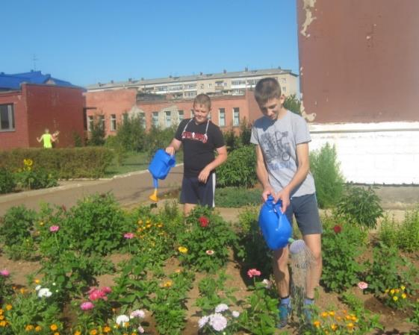
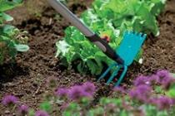
В создании клумбы принимали участие учащиеся, учителя и родители.

Slide 8
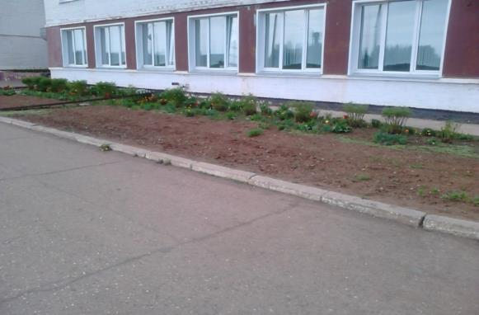
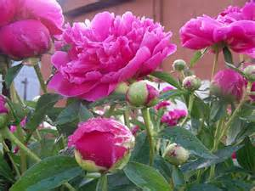
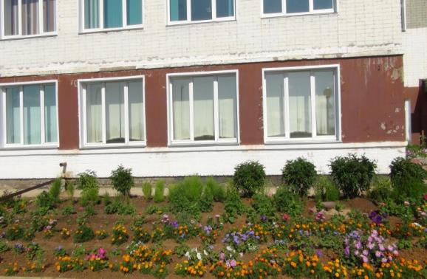
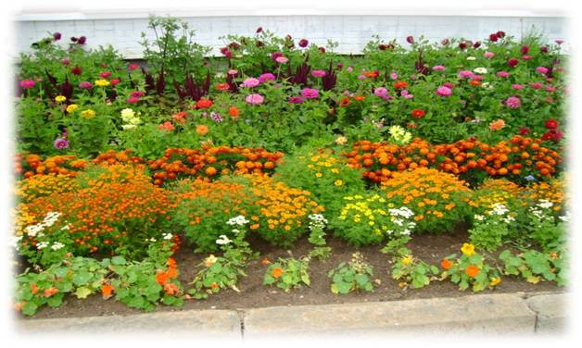
Каждый месяц наша клумба выглядит по-разному.
Май
Июнь
Июль
Август
Август

Slide 9
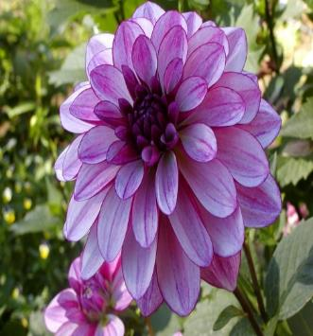
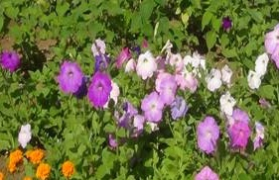
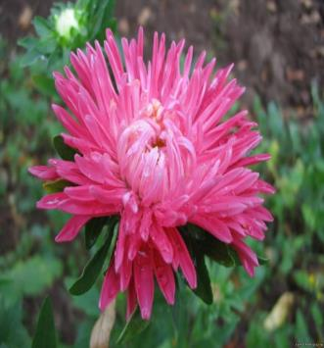
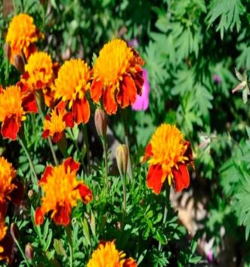
На клумбе мы можем видеть такие цветы как лилии (1), пионы (2), георгины (3), петуньи (4), астры (5) , бархатцы (6) и другие.

Slide 10
«Альпийская горка»

Slide 11
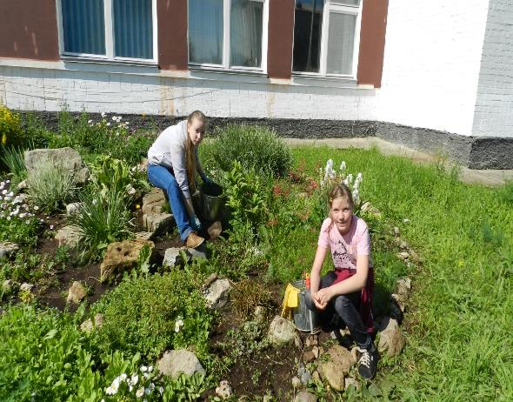
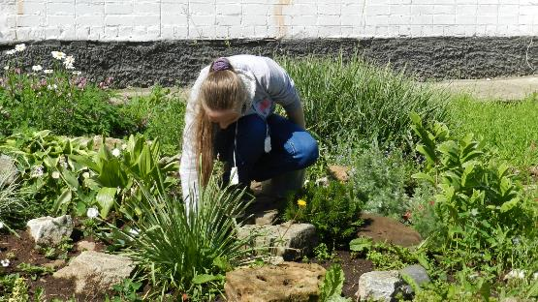
Как создавалась клумба…
Для клумбы такого типа нужны тенелюбивые растения, поэтому мы искали участок, на который не попадало бы много солнечного света.
На выбранный участок были принесены камни и высажены растения.

Slide 12
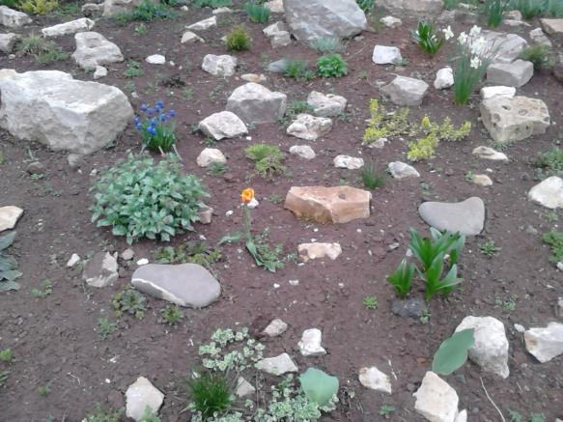
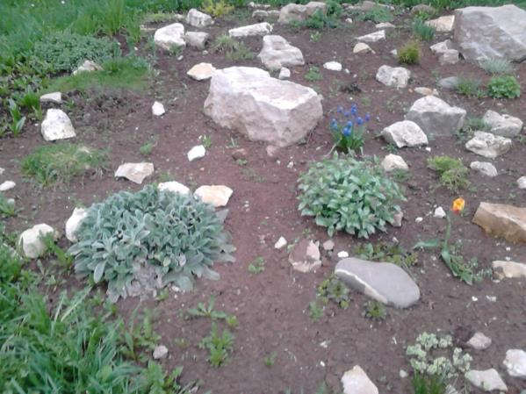
Сначала наша клумба выглядела так:

Slide 13
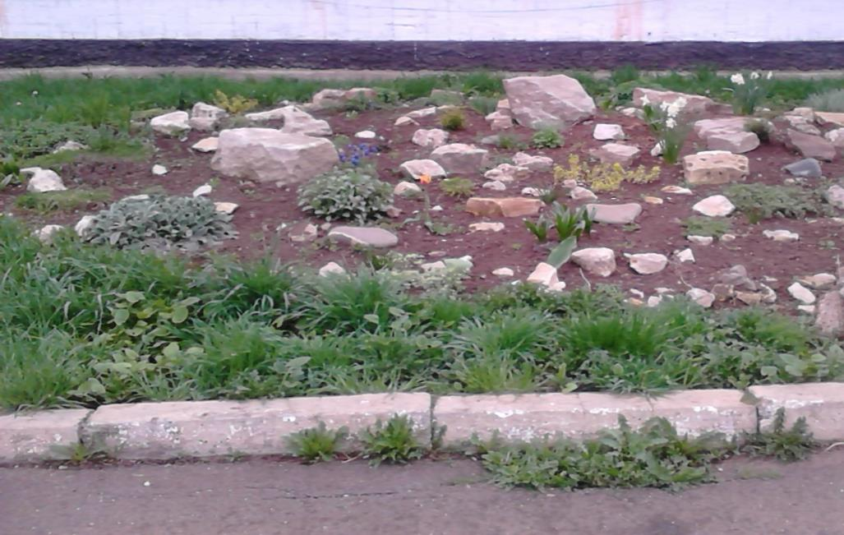
Но с каждым годом она становилась всё красивее.
2014 год:

Slide 14
2015 год:

Slide 15
2016 год:

Slide 16
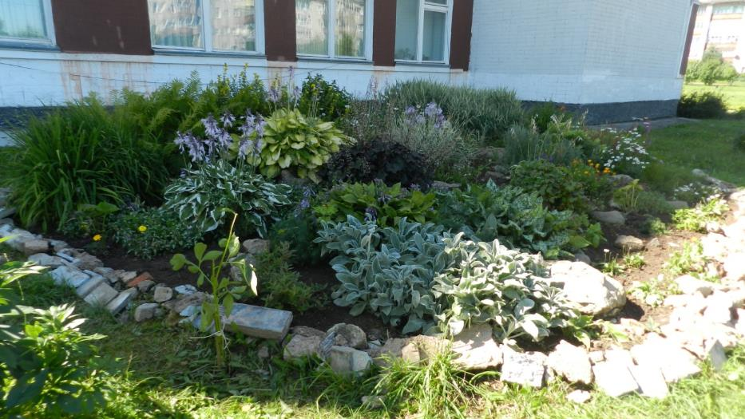
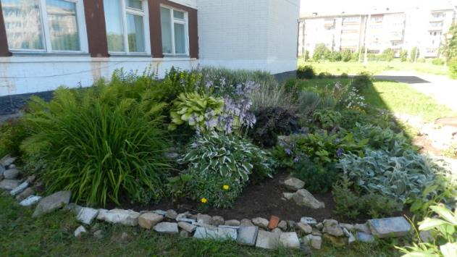
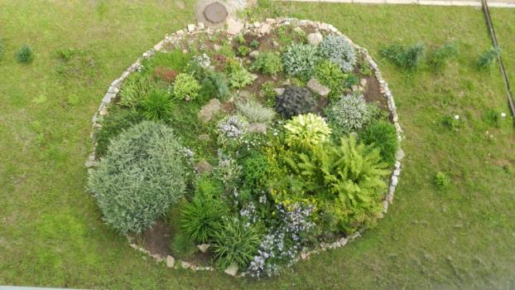
2017 год:

Slide 17
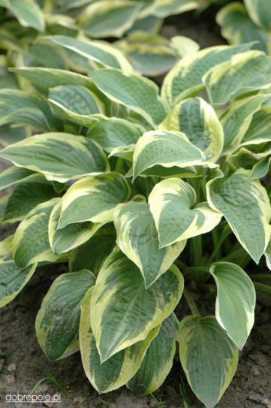
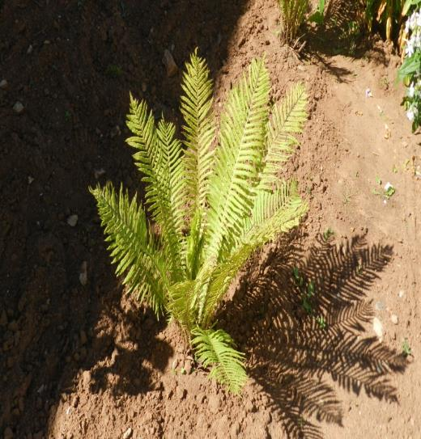
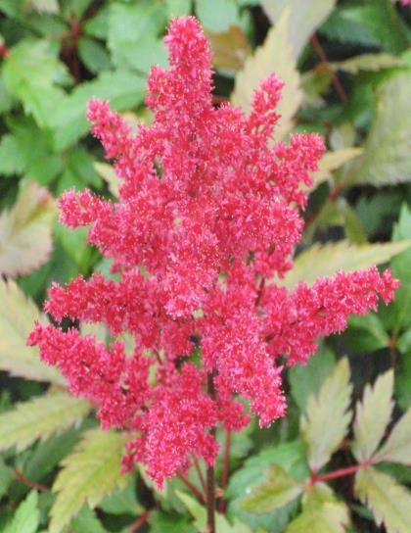
При создании клумбы мы использовали такие растения как:
Хоста
Папоротник
Астильба

Slide 18
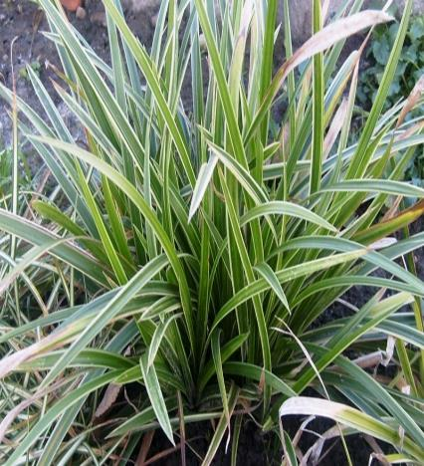
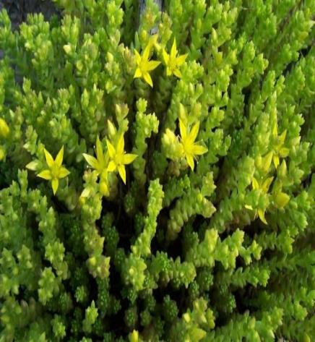
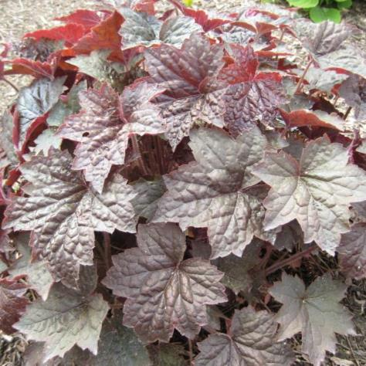
Осока
Очиток
Гейхера

Slide 19
Клумба « Подарок»
Эту клумбу сделали выпускники 9-х классов 2017 года, в качестве подарка школе, на выпускной. В создании этой клумбы принимали участие учащиеся 9-х классов и их родители . Изначально на этом месте была самая обычная клумба, служившая украшением одного из входов на территорию школы. Мы решили сделать её более современной и красивой.
Так клумба выглядела в 2016 году

Slide 20
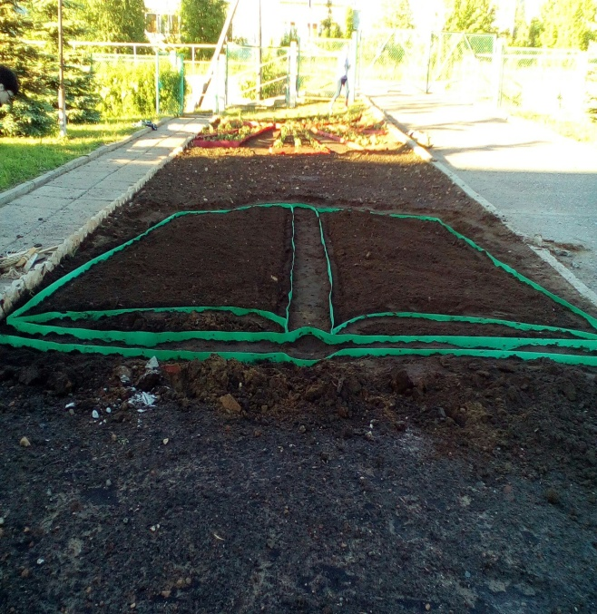
Сначала мы разметили клумбу фигурами в виде солнца, книги, кругов и полосок.

Slide 21
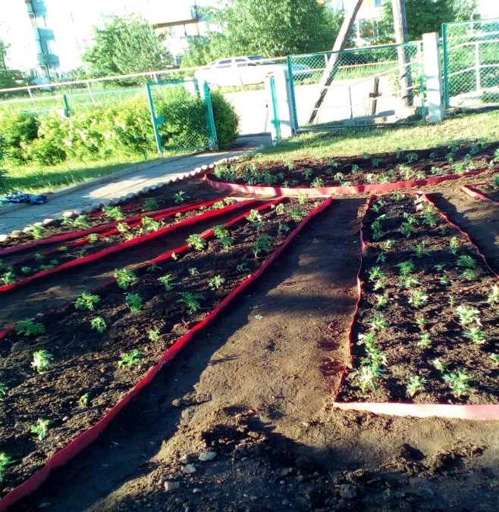
Затем мы высадили цветы.

Slide 22
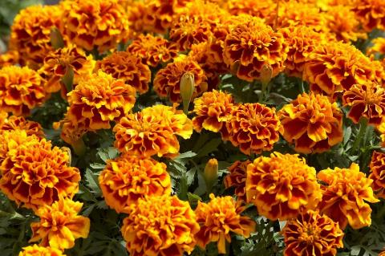
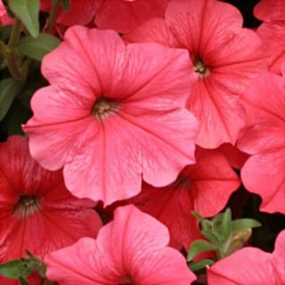
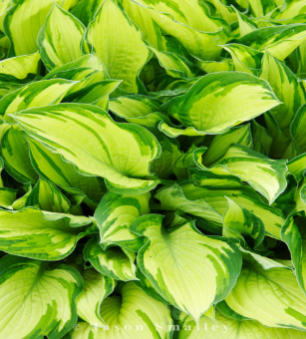
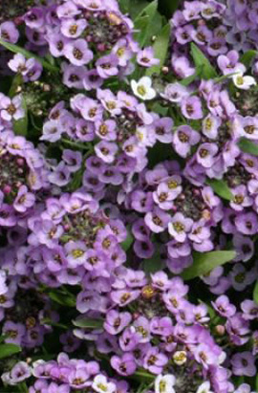
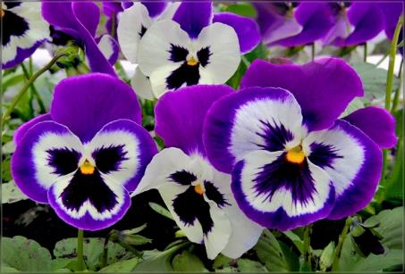
Растения, которые мы использовали при создании этой клумбы:
Бархатцы (1)
Петунья (2)
Хоста (3)
Алиссум (4)
Анютины глазки (5)
1
2
3
4
5

Slide 23
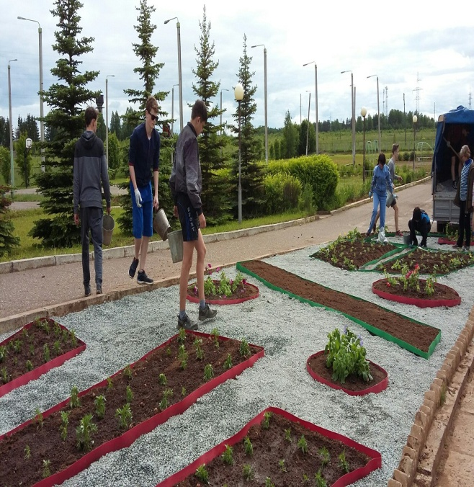
Засыпали промежутки между фигурами декоративным щебнем

Slide 24
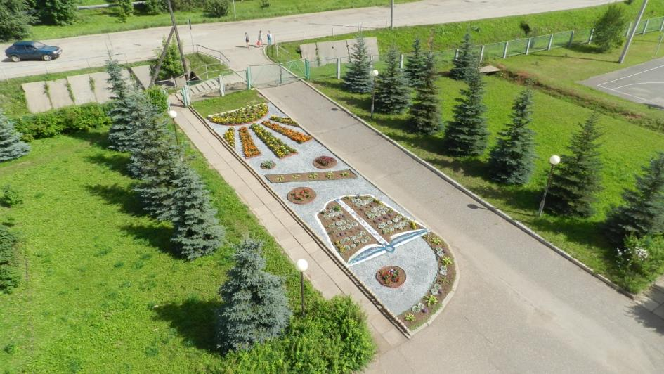
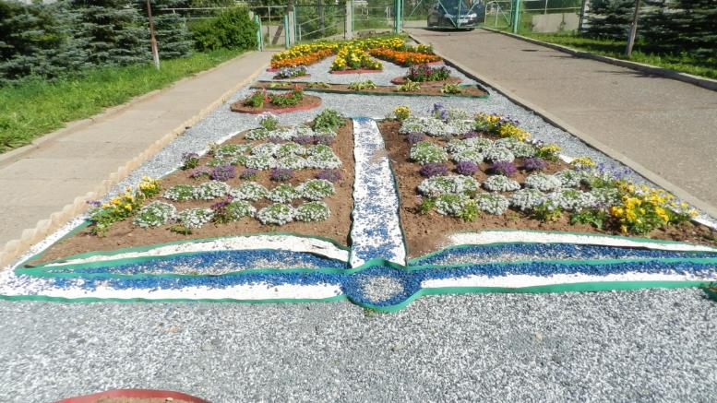
Теперь наша клумба выглядит так:

Slide 25
Спасибо за внимание!

